Slide 1
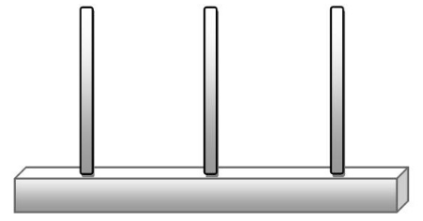
345
596
25
103
679
214

Slide 2
426
785
94
130
508
313

Slide 3
266
555
67
209
685
833

